Slide 1
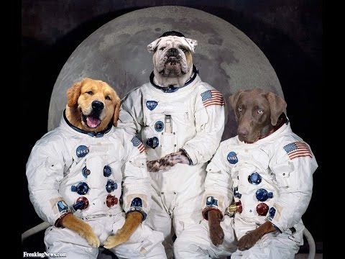
Они проложили путь к звездам
Городской интерактивный конкурс «Первые в космосе»
Тема: «Животные в космосе»
Номинация: «Презентация»
Автор: Горбачев Илья, 12 лет
обучающийся 6в класса,
ГКОУ «Школа-интернат № 92»
Автозаводского района
города Нижнего Новгорода
Руководитель:
Обливанцева Татьяна Михайловна, воспитатель

Slide 2
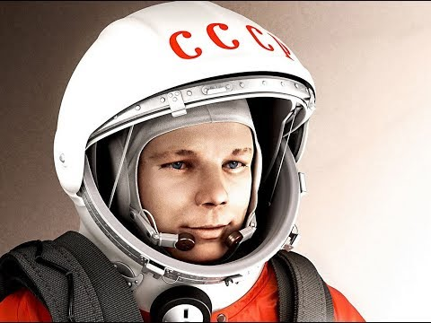
Первый космонавт Юрий Алексеевич Гагарин шутил: «До сих пор не пойму, кто я: «первый человек» или «последняя собака?» В этой шутке есть доля правды.
Человек действительно попал в космос последним. Путь к звёздам ему проложили сотни живых существ, от мухи до шимпанзе. Но выбор пал на собак, так как они лучше поддаются дрессировке и более спокойны, чем обезьяны.

Slide 3
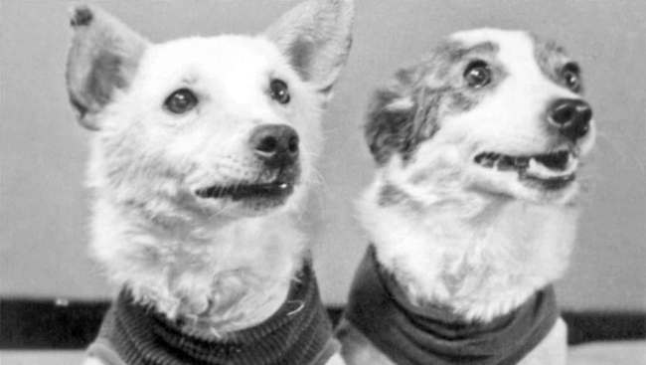
Первый собачий старт состоялся 22 июля 1951 года на полигоне Капустин Яр. Первыми полёт в космос на ракете Р-1В совершили собаки Цыган и Дезик. Поднявшись на высоту 100 километров, они благополучно вернулись на Землю, тем самым решив судьбу успешных полётов в космос.

Slide 4
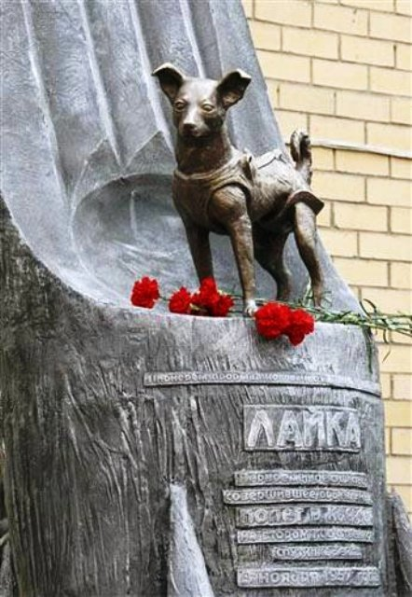
3 ноября 1957 года на советском корабле «Спутник-2» была запущена в космос первая собака-космонавт по кличке Лайка. На тот момент ей было около двух лет. Но через 5-7 часов после старта она умерла от стресса и перегрева.
11 июля 2008 года в Москве на Петровско-Разумовской аллее в районе стадиона «Динамо» был установлен бронзовый памятник в виде ракеты, переходящей в огромную руку. На ней стоит маленькая собачка с трудной судьбой. Это Лайка.

Slide 5
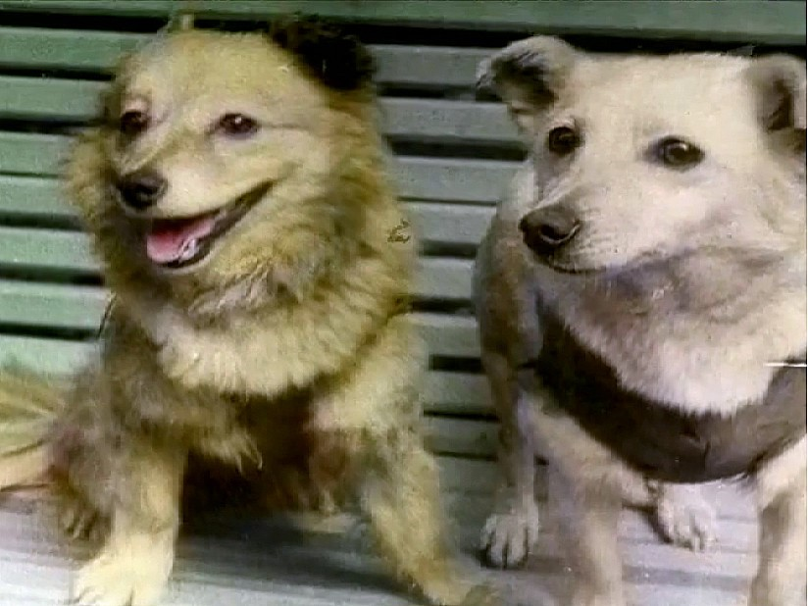
28 июля 1960 года на корабле « Спутник-5» в космос были запущены собаки Лисичка и Чайка, которые погибли при неудачном старте.
На 19 секунде полёта у ракеты-носителя разрушился боковой блок первой ступени, в результате чего она упала и взорвалась.

Slide 6
Первыми животными, совершившими орбитальный космический полёт на корабле «Спутник-5» и вернувшимися на Землю целыми и невредимыми, были собаки Белка и Стрелка.
Старт состоялся 19 августа 1960 года. Собаки находились в полёте 25 часов, за время которого корабль совершил 17 полных витков вокруг Земли, преодолев расстояние в 700 тысяч километров.

Slide 7
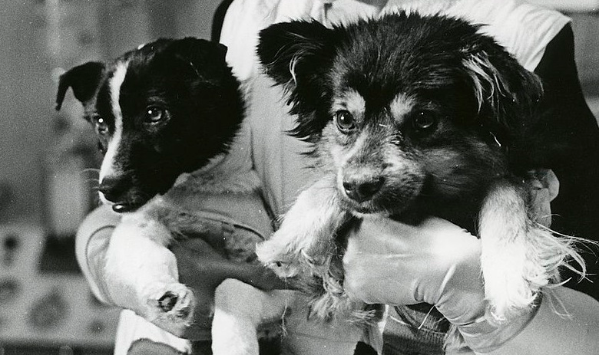
22 февраля 1966 года на био-спутнике «Космос-110» в космическое путешествие отправились собаки Ветерок и Уголёк. Они пробыли в безвоздушном пространстве 23 дня. На Землю вернулись 17 марта. Этот полёт является рекордным по длительности для собак. Но три недели в космосе, к сожалению, не прошли для собак незаметно.

Slide 8
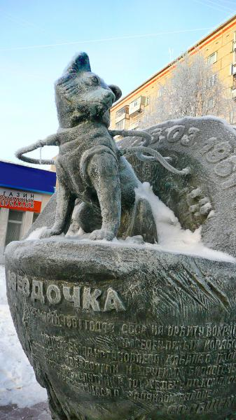
25 марта 1961 года состоялся полёт собаки, которой Юрий Алексеевич Гагарин перед своим полётом дал имя Звёздочка. Корабль «Восток ЗКА № 2» совершил один виток вокруг Земли и успешно приземлился. Вместе с собакой летал манекен «Иван Иванович».
Звёздочка была последней собакой-космонавтом, благополучно вернувшейся на Землю. После её приземления было принято окончательное решение о полёте в космос первого человека.
В Ижевске установлен памятник Звёздочке.

Slide 9
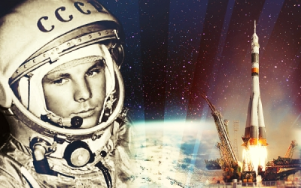
И вот 12 апреля 1961 года впервые в истории человечества Юрий Алексеевич Гагарин совершил полёт в космос на космическом корабле «Восток-1».
Он облетел земной шар за 1 час 48 минут и благополучно приземлился в деревне Смеловка Саратовской области.
Этот день стал Международным днем авиации и космонавтики, который отмечают на всех континентах Земли.

Slide 10
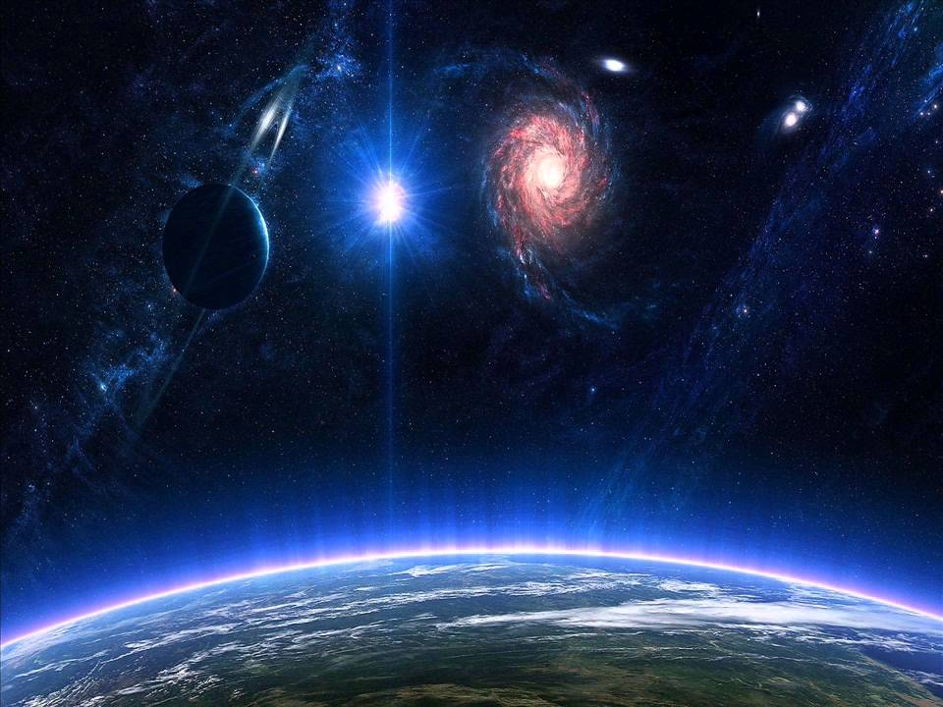
Заключение
Полёты животных в космос были необходимы для будущих космонавтов, так как исследовалось влияние невесомости на организм. Результаты экспериментов с животными пригодятся будущим межпланетным экспедициям.

